Slide 1
Мониторы
1 Виды мониторов
2 ЭЛТ-мониторы
    2.1 Принцип работы
    2.2 Устройство ЭЛТ
    2.3 Параметры монитора
3 Жидкокристаллические мониторы
    3.1 Принцип работы
    3.2 Два вида ЖК-мониторов
    3.3 Параметры и подключение ЖК мониторов
4 3D мониторы
4.1 Стереоскопический 3D монитор
4.2 Голографический и объемный 3D мониторы
5 Видеоадаптер
    5.1 Стандарты видеоадаптеров
    5.2 Видеопамять
    5.3 Видеоакселераторы

Slide 2
1 Виды мониторов
Монитор (дисплей) - устройство визуализации текстовой или графической информации без ее долговременной фиксации.
По типу отображаемой информации мониторы делят на алфавитно-цифровые (не используются) и графические.
По способу формирования изображения графические дисплеи делят на векторные (не используются в ПК) и растровые.
В векторном дисплее изображение строится из элементарных отрезков векторов (в случае ЭЛТ - электронный луч непрерывно "вырисовывает" контур изображения, собирая его из этих векторов).
В растровых дисплеях изображение получают с помощью матрицы точек (в случае ЭЛТ - электронные лучи пробегают по строкам экрана, подсвечивая требуемые точки своим цветом). Наиболее широкое распространение получили мониторы
  на базе электронно-лучевых трубок (ЭЛТ) и
  на основе жидких кристаллов (ЖК).

Slide 3
2 ЭЛТ-мониторы
Принцип действия ЭЛТ-мониторов заключается в том, что испускаемый электродом (электронной пушкой) пучок электронов, попадая на экран, покрытый люминофором, вызывает его свечение.
На пути пучка электронов находятся дополнительные электроды:
  отклоняющая система (определяет направление пучка) и
  модулятор (регулирует яркость получаемого изображения).
В случае цветного монитора имеются три электронных пушки с отдельными схемами управления, а на поверхность экрана нанесен люминофор трех основных цветов: R (red) - красный, G (green) - зеленый, B (blue) - синий. Чтобы каждая пушка попадала только по люминофору своего цвета, используется теневая маска.

Slide 4
2.1 Принцип работы
Электронный луч периодически сканирует весь экран, образуя близкорасположенные строки развертки.
По мере движения луча по строкам видеосигнал, подаваемый на модулятор, изменяет яркость определенных пикселей, образуя видимое изображение.
В цикле сканирования луч движется по зигзагообразной траектории от левого верхнего угла экрана к нижнему правому.
Прямой ход луча по горизонтали осуществляется сигналом строчной (горизонтальной) развертки, а по вертикали - сигналом кадровой (вертикальной) развертки.

Slide 5
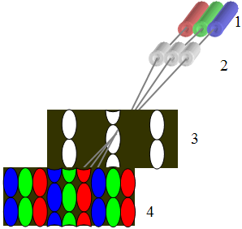
2.2 Устройство ЭЛТ
1 - электронные пушки, 2 - отклоняющая система,
3 - теневая маска, 4 - люминофоры

Slide 6
2.3 Параметры монитора
Важными параметрами монитора являются: частота кадровой развертки, частота строчной развертки и полоса пропускания видеосигнала.
Частота кадровой развертки во многом определяет устойчивость изображения (отсутствие мерцаний). Ассоциация VESA рекомендует использовать для разрешений 800х600 частоту кадровой развертки не ниже 72 Гц, а для разрешения 1024х768 - не ниже 70 Гц. Современные мониторы поддерживают кадровые развертки в диапазоне 60-160 Гц.
Частота строчной развертки определяется произведением частоты вертикальной развертки на количество выводимых строк в одном кадре с учетом обратного хода (разрешение по вертикали), типичное значение - 30-64 кГц (отражает количество строк, которое монитор может воспроизвести за одну секунду).

Slide 7
Параметры монитора (продолжение)
Полоса пропускания видеосигнала определяется произведением разрешения по горизонтали с учетом обратного хода на частоту строчной развертки (отражает число точек в строке, которое монитор может воспроизвести за одну секунду).
Размер точки люминофора. К важным факторам, определяющим четкость изображения, относят размеры точек люминофора, а точнее - расстояние между ними (dot pitch), типичное значение - 0,25-0,28 мм.
Размер экрана по диагонали (в дюймах), типичные значения: 15, 17, 19, 21.

Slide 8
3 Жидкокристаллические мониторы
3.1 Принцип работы
Работа ЖК-мониторов основана на свойстве некоторых веществ проявлять анизотропию в текучем ("жидком") состоянии.
Для изготовления ЖК-мониторов используют так называемые нематические кристаллы, молекулы которых имеют форму палочек или вытянутых пластинок.
В отсутствии электрического поля молекулы этого вещества образуют скрученные спирали. При такой ориентации молекул плоскость поляризации проходящего света поворачивается.
Если же к прозрачным электродам приложено напряжение, спираль молекул распрямляется (они ориентируются вдоль поля), при этом поворота плоскости поляризации проходящего света не происходит.
Используя подходящим образом ориентированный пленочный поляризатор, можно добиться, чтобы в первом случае ЖК-элемент пропускал проходящий свет, а во втором - нет.

Slide 9
3.2 Два вида ЖК-мониторов
Каждая точка изображения на мониторе представляет собой ЖК-элемент, а весь экран - матрицу ЖК-элементов. Каждый ЖК-элемент имеет свой цвет. Для адресации ЖК-элементов можно использовать два метода прямой (пассивный) и косвенный (активный), которым соответствуют два вида ЖК-мониторов: с пассивной и активной матрицами.
При прямой адресации элементов каждая выбираемая точка изображения активируется подачей напряжения на соответствующий проводник-электрод для строки и на проводник-электрод для столбца. Матрицы с пассивным управлением ("пассивные матрицы") имеют недостаточный контраст изображения, т.к. электрическое поле возникает не только в точке пересечения адресных проводников, но и на всем пути распространения тока. ЖК-мониторы с прямой адресацией элементов назваются пассивными.
Эта проблема решается при использовании, так называемых, активных матриц, когда каждой точкой изображения управляет свой независимый электронный переключатель.

Slide 10
3.3 Параметры и подключение ЖК мониторов
При применении активных матриц большое значение имеют такие параметры, как малое время отклика (типичное значение - 10-25 мкс) и большой угол зрения (75º-120º).
При подключении мониторов к видеокарте используются в основном два типа разъемов:
  разъем DB-15 с аналоговым видеосигналом и опционально с цифровым интерфейсом DDC;
  разъем DVI (Digital Visual Interface), позволяющий передавать как аналоговый видеосигнал, так и цифровой.

Slide 11
4 3D мониторы
3D монитор — средство отображения информации в трехмерном формате .
Идея создания 3D монитора, существует уже более 30 лет. 3D монитор не требует дополнительных аксессуаров таких как стереоочки, шлемы виртуальной реальности.
Существует несколько разновидностей 3D мониторов:
  стереоскопические;
  голографические;
  объёмные.

Slide 12
4.1 Стереоскопический 3D монитор
Стереоскопический 3D монитор формируют отдельные картины для каждого глаза. Такой принцип используемый в стерео 3D мониторах, известен ещё с начала XIX века.
Принцип работы стереоскопического 3D монитора: разделение объема воспроизведения на две части условной вертикальной плоскостью, перпендикулярной плоскости экрана и проходящей через его центр. Слева от плоскости наблюдается изображение предназначенное левому глазу, справа правому. Если голова зрителя находится в определённом положении перед монитором, в так называемой стерео-зоне, то он получит 3D картинку.
3D монитор состоит из микролинз, способных контролировать излучаемые световые потоки, и имеет программное обеспечение, которое обеспечивает «прорисовку» 3D изображения.

Slide 13
4.2. Голографический и объемный
3D мониторы
Голографический 3D монитор имитирует пространственное размещение световых волн в таком виде, если бы они располагались при отражении света от реального трёхмерного объекта.
Объёмный 3D монитор использует различные физические механизмы показа светящихся точек в пределах некоторого объёма. Такие 3D мониторы вместо пикселов оперируют вокселами. Объёмные 3D мониторы строятся на разных принципах. Некоторые 3D мониторы состоят из множества плоскостей, формирующих картины, которые расположены одна над другой, другие из плоских панелей, создающих эффект объёмности за счёт своего вращения в пространстве.

Slide 14
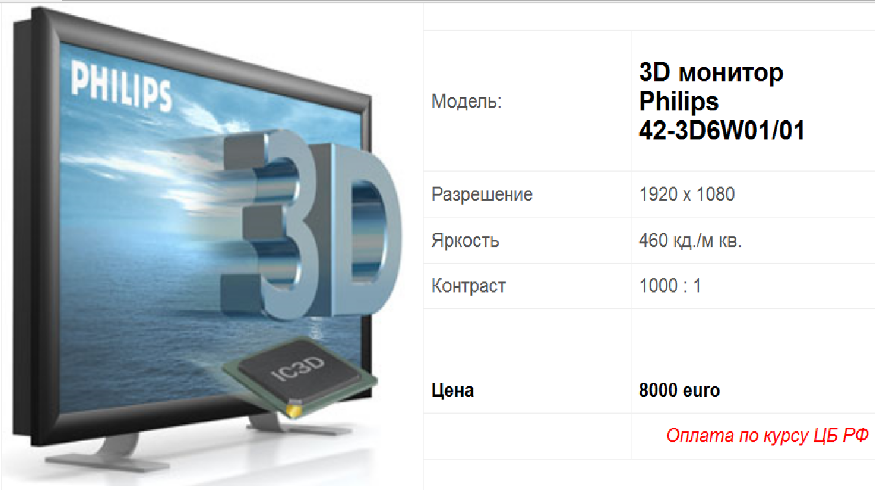
Пример 3D монитора
Уникальная технология двояковыпуклых наклонных линз.
Возможность видеть объёмное изображение сразу нескольким зрителям вне зависимости от того, под каким углом они смотрят на экран.
Поддержка работы со многими программными продуктами, в том числе с пакетом 3dsMAX.

Slide 15
5 Видеоадаптер
Работой монитора управляет специальная плата, которую называют видеоадаптером (видеокартой).
В первых компьютерах видеокарты не было. В оперативной памяти существовал экранный участок памяти, куда процессор заносил данные об изображении. Контроллер экрана считывал данные о яркости отдельных точек экрана из ячеек памяти и управлял разверткой горизонтального луча электронной пушки монитора.
При переходе от монохромных мониторов к цветным и с увеличением разрешающей способности экрана, участка видеопамяти стало недостаточно для хранения графических данных, а процессор не успевал обрабатывать изображения. Все операции, связанные с управлением экрана были отведены в отдельный блок - видеоадаптер.
Видеоадаптер имеет вид отдельной платы расширения, которую вставляют в определенный слот материнской платы (в современных ПК это слот AGP).
Видеоадаптер выполняет функции видеоконтроллера, видеопроцессора и видеопамяти.

Slide 16
5.1 Стандарты видеоадаптеров
За время существования ПК изменилось несколько стандартов видеоадаптеров:
MDA (Monochrom Display Adapter) - монохромный,
CGA (Color Graphics Adapter) - 4 цвета,
EGA (Enchanced Graphics Adapter) -16 цветов,
VGA (Video Graphics Array) - 256 цветов,
SVGA (Super VGA) - до 16,7 млн. цветов.
На эти стандарты рассчитаны все программы, предназначенные для IBM-совместимых компьютеров.

Slide 17
5.2 Видеопамять
Сформированное графическое изображение хранится во внутренней памяти видеоадаптера, которая называется видеопамятью.
Необходимая емкость видеопамяти зависит от заданной разрешающей способности и палитры цветов, поэтому для работы в режимах с высокой разрешающей способностью и полноцветной гаммой нужно как можно больше видеопамяти.
Если еще недавно типичными были видеоадаптеры с 2-4 Мбайт видеопамяти, то уже сегодня нормальной считается емкость видеопамяти в сотни и тысячи Мбайт.

Slide 18
5.3 Видеоакселераторы
Видеоакселерация состоит в том, что часть операций по построению изображения может происходить без выполнения математических вычислений в основном процессоре, а чисто аппаратным путем – преобразованием данных в специальных микросхемах видеоакселератора.
Видеоакселераторы могут входить в состав видеоадаптера, а могут поставляться в виде отдельной платы расширения, устанавливаемой на материнской плате и подсоединяемой к видеокарте.
Различают два типа видеоакселераторов: для плоской (2D) и трехмерной (3D) графики. Первые более эффективны для работы с прикладными программами общего назначения и оптимизированны для ОС Windows, другие ориентированы на работу с разными мультимедийними и развлекательными программами.

Slide 19
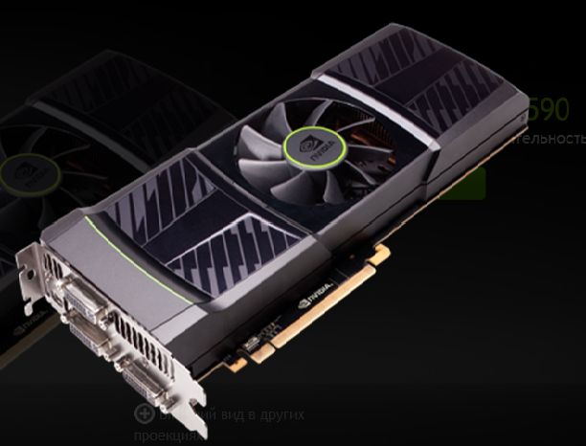
Графический процессор NVIDIA® GeForce® GTX 590
Спецификации GPU:
CUDA Cores | 1024
Тактовая частота видеокарты (МГц) | 607
Тактовая частота процессоры (МГц) | 1215
Скорость заполнения текстур (миллиард текселей/сек) | 77.7
В корпусе GeForce GTX 590 располагается два 512-ядерных GPU GTX 500.
Спецификации памяти:
Тактовая частота памяти (МГц) | 1707
SDRAM тип | 3072 МБ (1536 МБ на GPU)
Разрядность интерфейса памяти | 768-бит (384-бит на GPU) GDDR5
Пропускная способность памяти (Гб/сек) | 327.7

